Slide 1
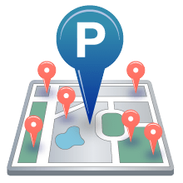
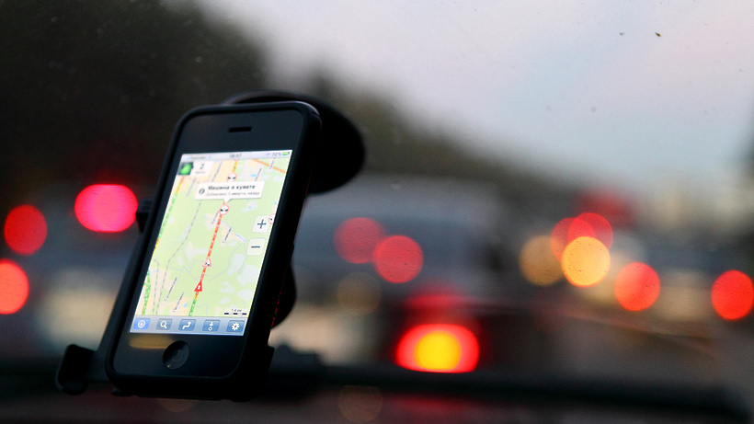
Parking around
Группа 4303
Осмоловский П.Д.
Полушина Ю.И.
Таланов С.С.

Slide 2

Цель работы
Создать приложение, которое сможет решить извечную проблему автомобилистов всего мира и позволит более не ломать голову над тем, какой маршрут стоит выбрать водителю, чтобы иметь наибольший шанс припарковаться возле точки назначения, не покинув при этом зону пешей доступности.

Slide 3

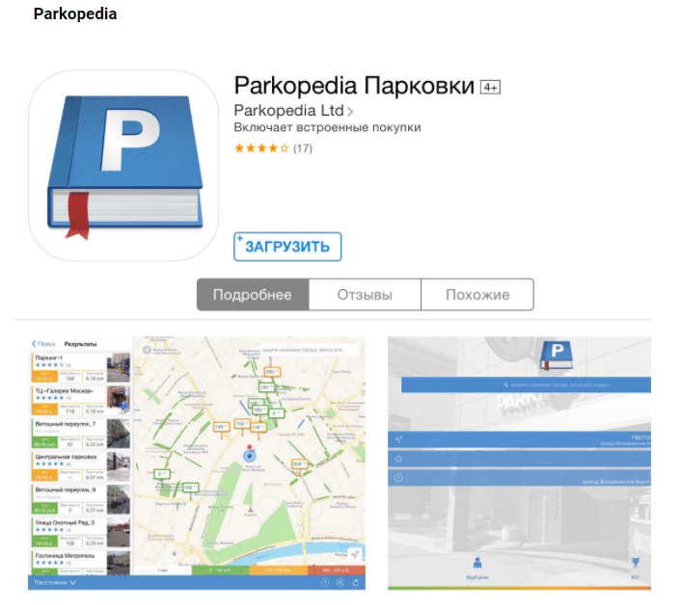
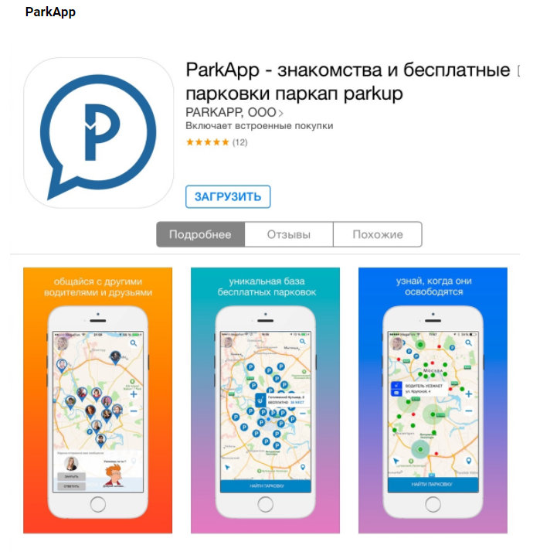
Аналоги
Яндекс.Навигатор

Slide 4
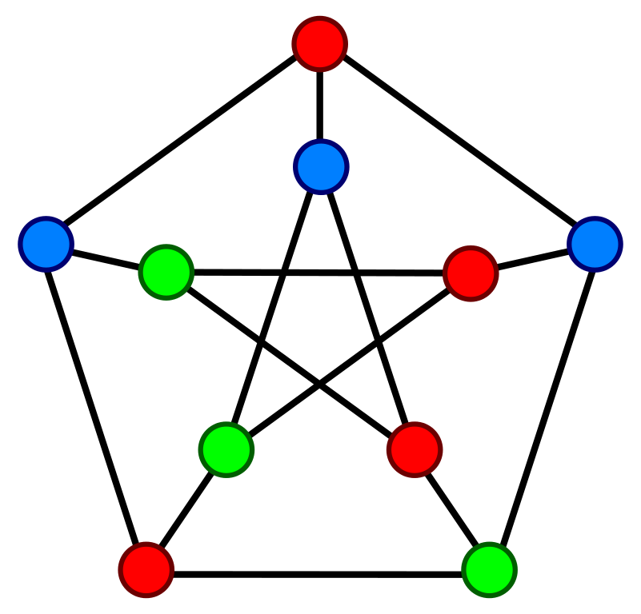
Модель данных
Модель данных

Slide 5



Технологии

Slide 6
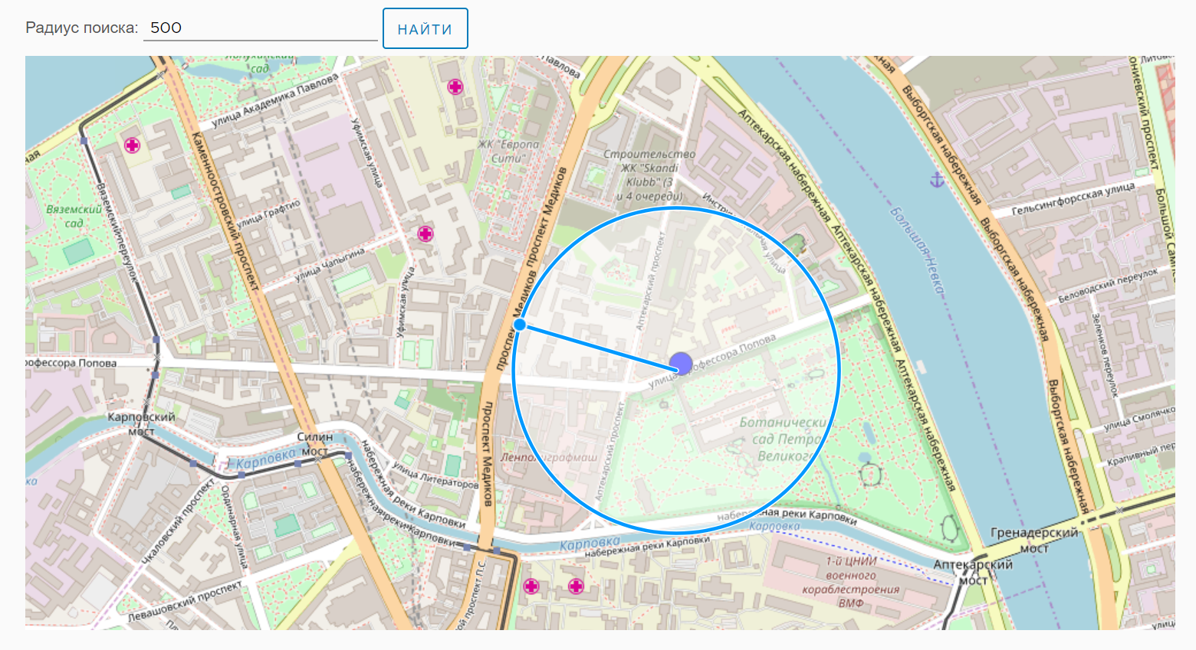
Сценарии использования
Выбор точки назначения и радиуса поиска маршрута

Slide 7
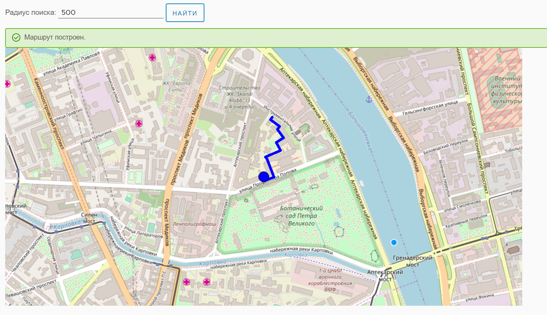
Сценарии использования
Просмотр построенного маршрута

Slide 8
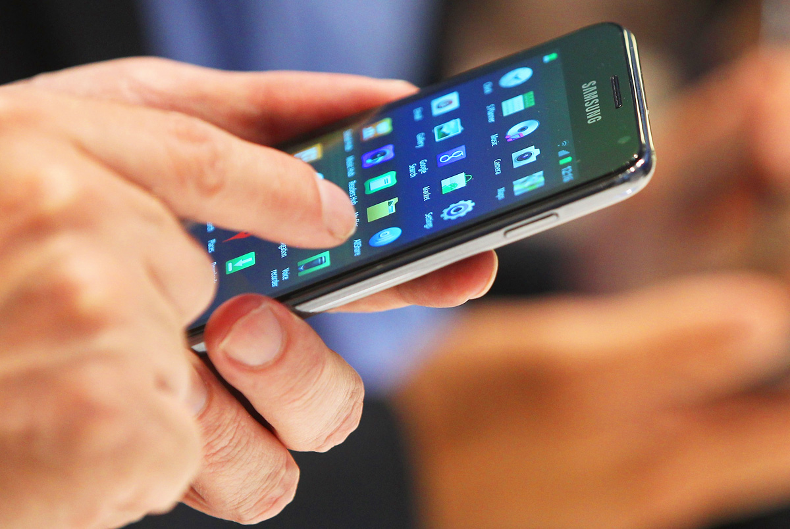
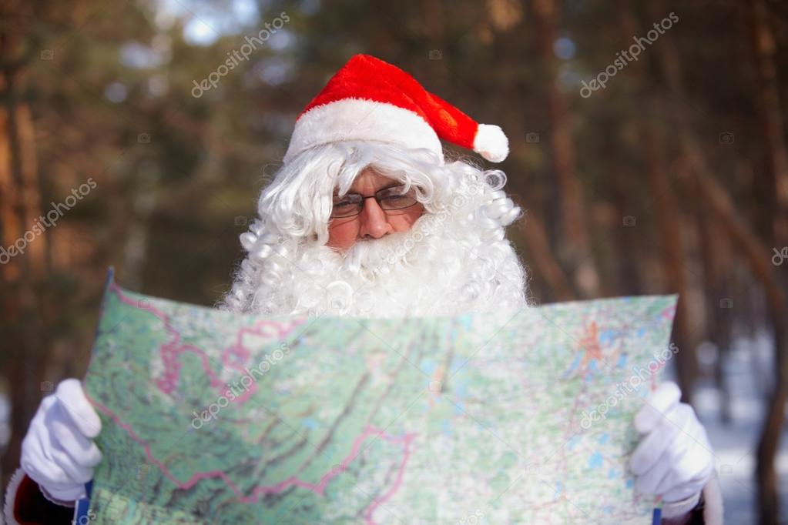
Развитие проекта
Для запуска проекта в опытную эксплуатацию необходимо:
Разработать мобильное приложение
2) Оптимизировать алгоритм поиска маршрута

Slide 9

Спасибо за внимание!

